Slide 1
Трансформация корпоративной культуры
Опыт «ВЕРОФАРМ» (группа Abbott)
Ольга Пронина, менеджер по персоналу
Май 2019

Slide 2

Наши ключевые принципы поведения
40+
лет в России
О компании Abbott
 | Диагностическое оборудование
 | Медицинские устройства
 | Детское и лечебное питание
 | Подразделение лекарственных препаратов
1500+
сотрудников
8
бизнес-подразделений

Slide 3
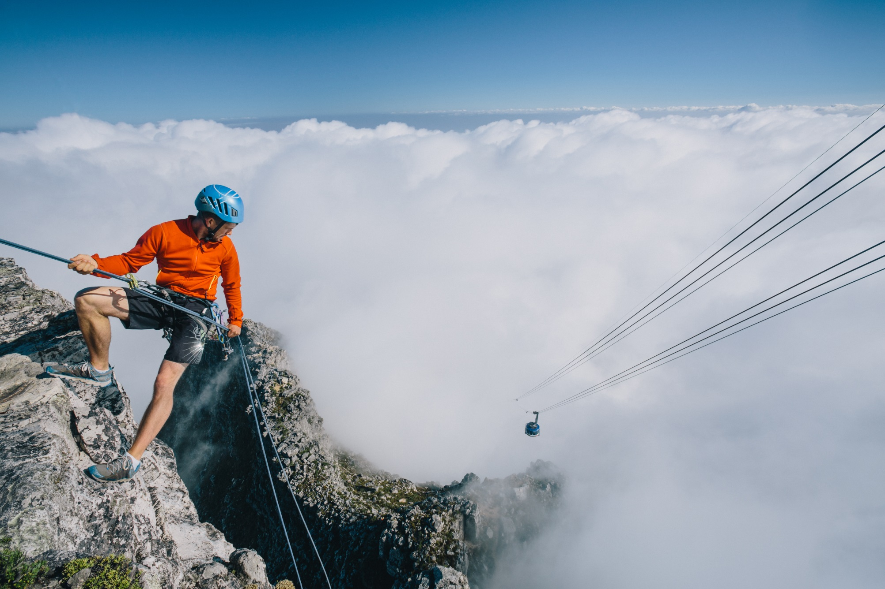
Наши ключевые принципы поведения
Компания основана в
1997 году
«Верофарм» в составе Abbott
Один из крупнейших российских фармацевтических производителей
Специализация – госпитальные препараты
№1 в упаковках на рынке противоопухолевых средств
Крупнейший производитель пластырей
2000+
сотрудников
3
завода: Вольгинский, Белгород, Воронеж

Slide 4
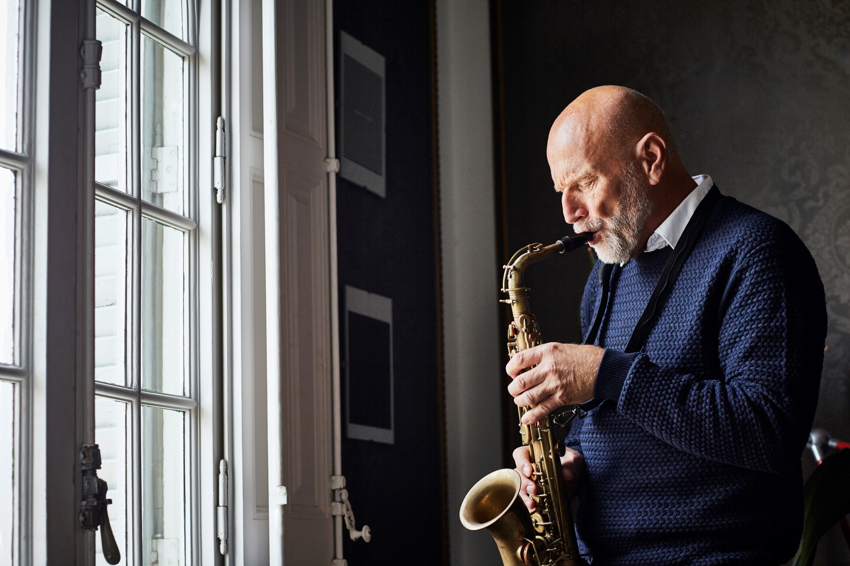
Культура имеет значение
«Культура съедает стратегию на завтрак»
Питер Друкер, экономист
« Становление культуры – необходимая и самая трудная часть корпоративной трансформации »
Lou Gerstner, retired CEO of IBM

Slide 5
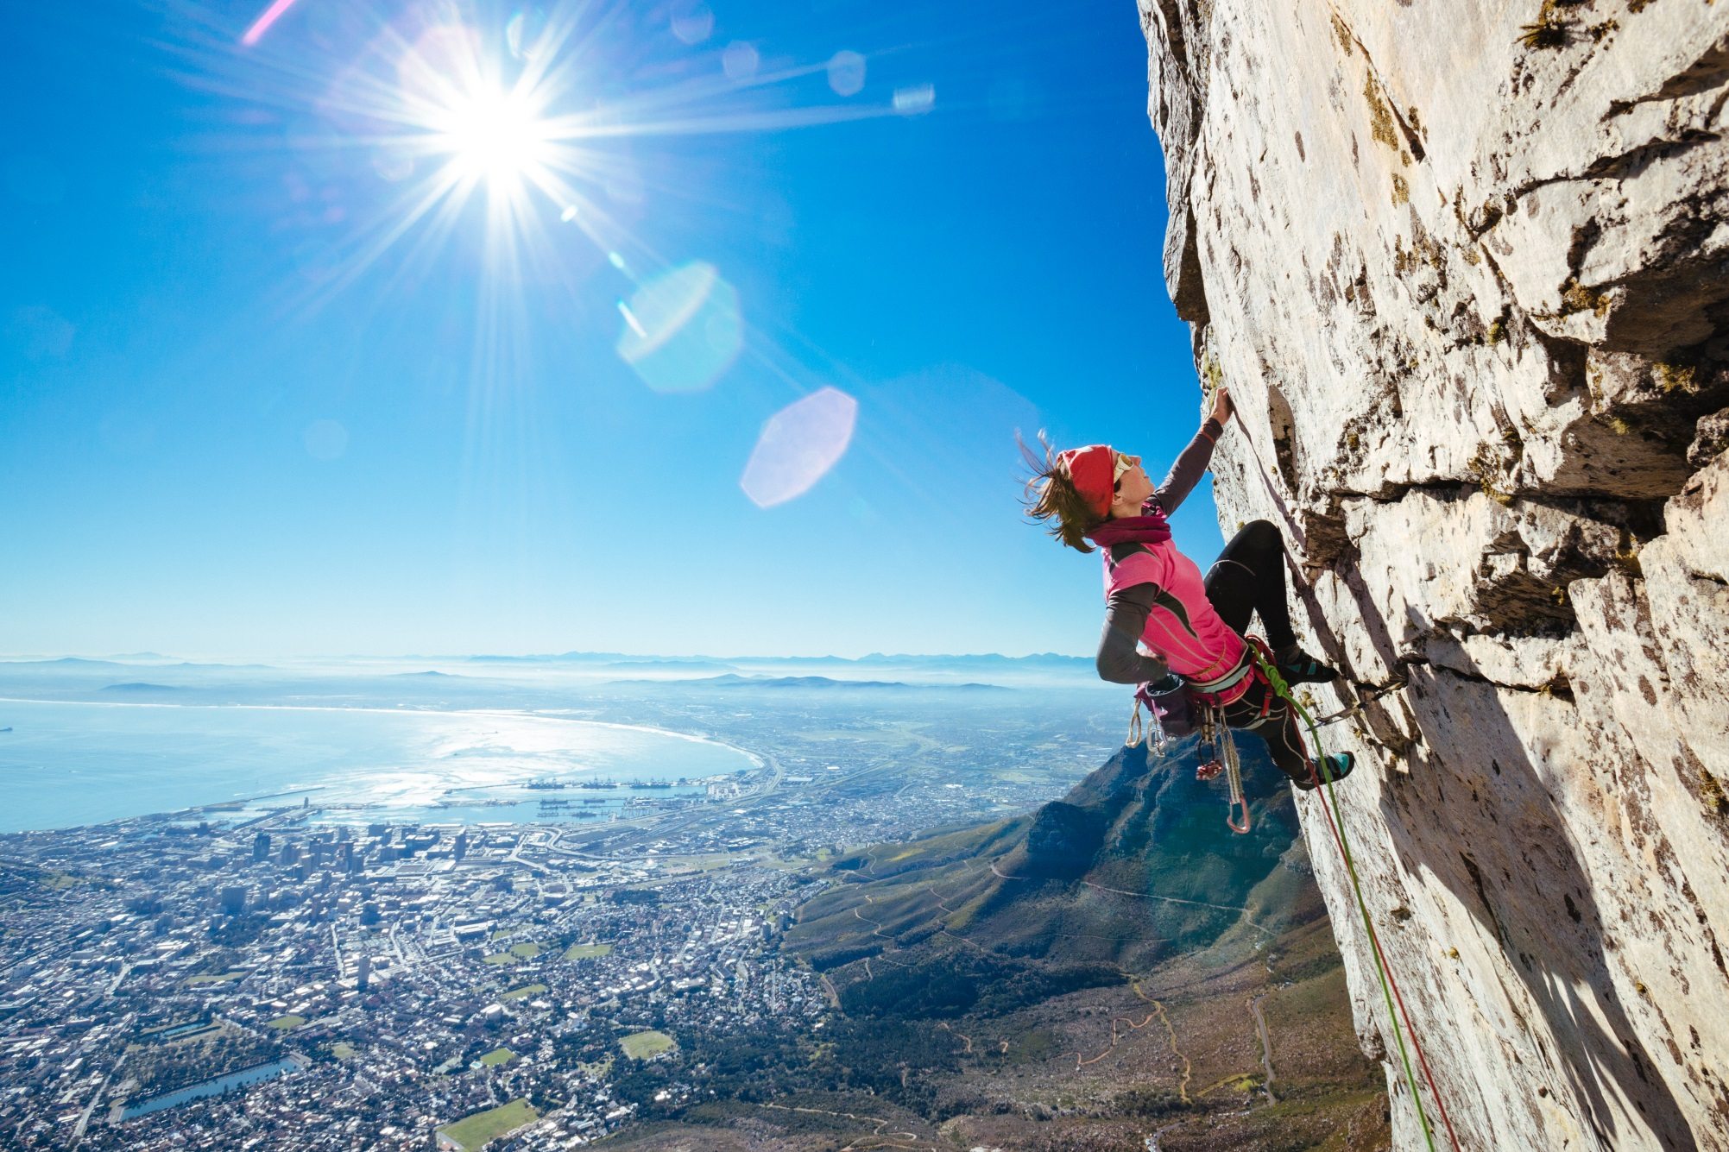
Цель
Ключевые принципы поведения
Определение, передача и осознание модели поведения для продвижения стратегии подразделения лекарственных препаратов и достижения результатов
Наша задача – помочь каждому сотруднику ощущать сопричастность к эволюции культуры.

Slide 6
Ключевые принципы поведения
Взвешенные решения
Ответственность
Сотрудничество
Целесообразность и быстрота

Slide 7
Механизм трансформации
Выбор чемпионов
Создание коммуникационных планов
Реализация
Измерение результативности
Обмен наилучшими практиками между регионами
Волонтеры с активной позицией, разделяющие ценности компании, готовые помимо своих основных обязанностей участвовать в продвижении ключевых принципов поведения
Активности, которые будут способствовать продвижению ключевых принципов поведения
Одна из годовых целей чемпионов - достижение определенного процента положительных ответов респондентов

Slide 8
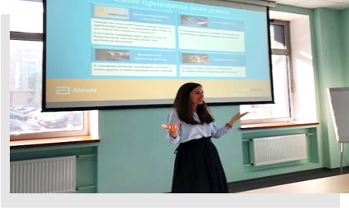
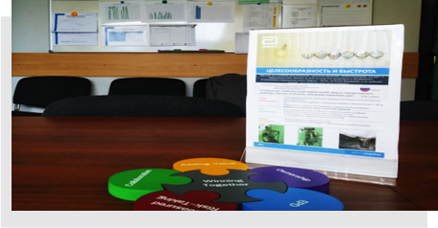

Примеры активностей чемпионов
Презентации для коллег
Визуализация на досках объявлений
QR-подпись в письмах чемпионов

Slide 9
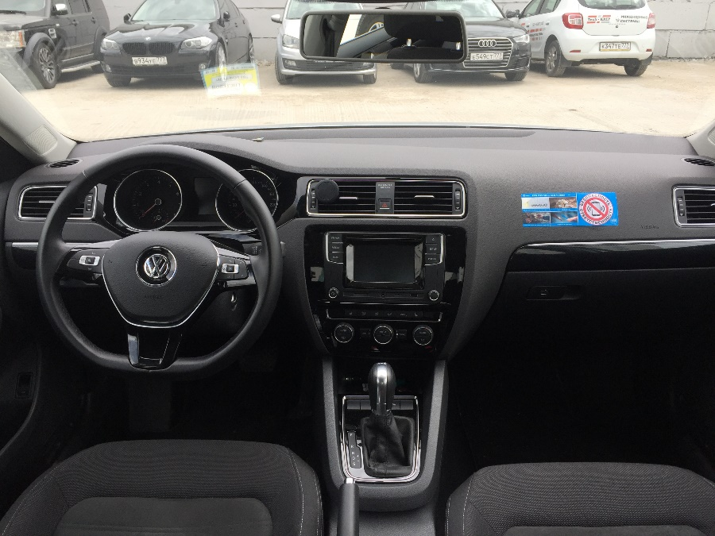


Примеры активностей чемпионов
Визуализация для водителей и медицинских представителей

Slide 10
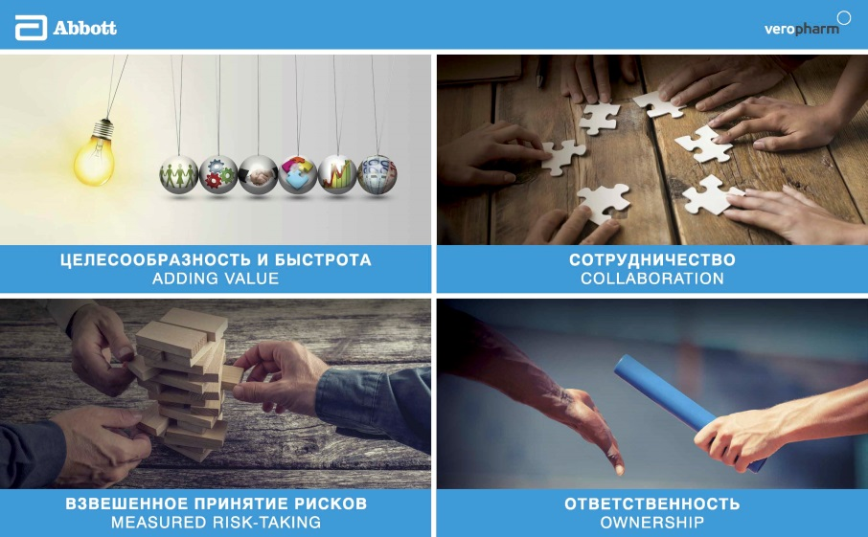
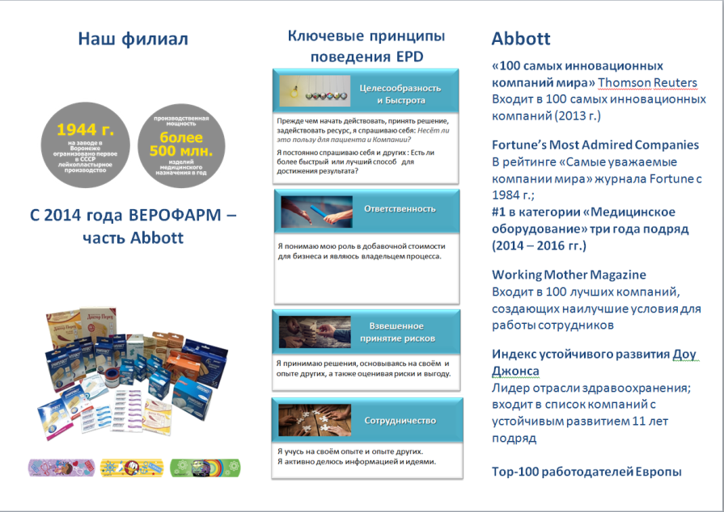
Примеры активностей чемпионов
Наклейки-напоминания
Брошюра новичка

Slide 11
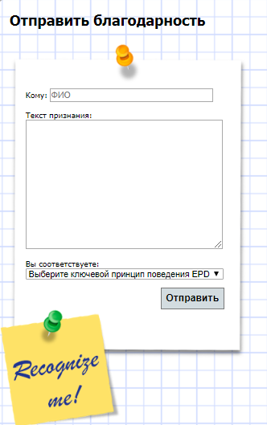
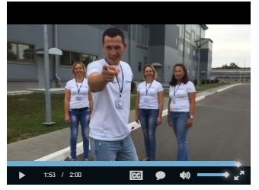
Примеры активностей чемпионов
Средство для благодарности друг другу Recognize me!
Конкурс для сотрудников Leaders Talk

Slide 12
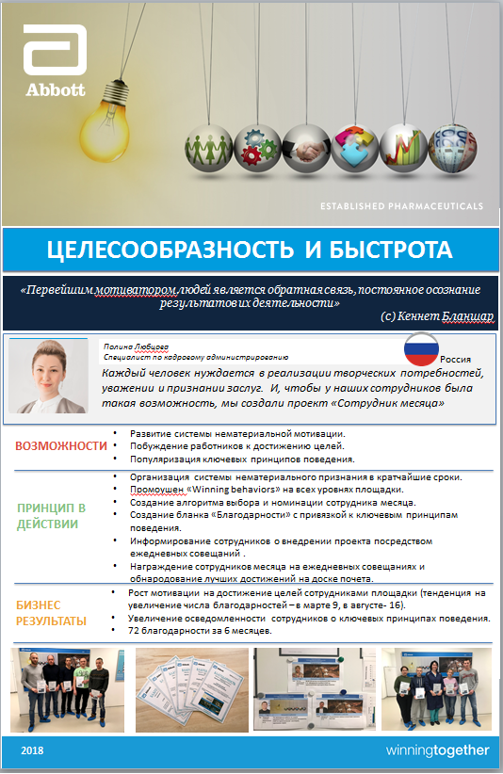
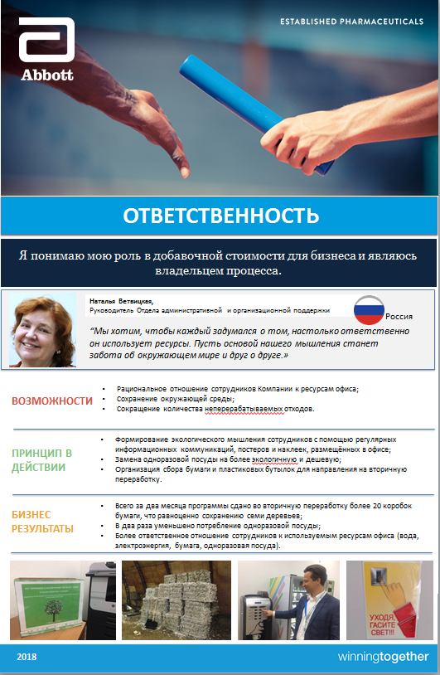
Примеры активностей чемпионов

Slide 13
Результаты опроса в 2018г .
Цель - 95% респондентов выражают согласие с утверждениями (достигнуто 99%)
Цель - 85% сотрудников полностью согласны/согласны, что руководство поощряет проявление ключевых принципов поведения (достигнуто 94%)

Slide 14


